Slide 1
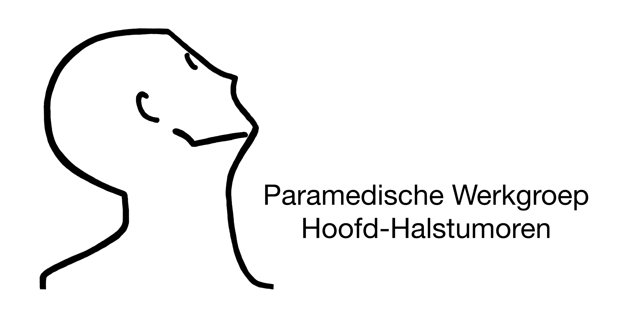
Resultaten make sense campagne 18-22 september 2023
Thema: Hoofd-halskanker:
“Lach het niet weg”
Als gelaryngectomeerde kun je niet meer bulderen van het lachen, als je mond scheef is of er is iets met je gebit, durf je dan nog te lachen?

Slide 2
Europese campagne
De ‘Make Sense’ campagne en “awareness-week”, georganiseerd door de Europese Hoofd-Hals vereniging (EHNS), streeft naar een groter bewustzijn van hoofd-halskanker. Hierdoor kunnen de behandelingsresultaten en kansen op genezing voor patiënten met hoofd-halskanker verbeteren.
Tijdens deze week voor en over hoofd-halskanker zal er in Europees verband een uitgebreid programma zijn.

Slide 3
Doel
Zestig procent van de patiënten die gediagnosticeerd worden met hoofd-halskanker heeft bij diagnose al een vergevorderd stadium van de ziekte bereikt. Als de diagnose in een vroeg stadium wordt gesteld, is de kans op overleving tachtig tot negentig procent.
Een vroegtijdige diagnose kan dus levens redden. De 1-voor-3 methode helpt hoofd-halskanker eerder te diagnosticeren. Er kan vervolgens sneller behandeld worden. Door jezelf regelmatig te checken op de symptomen ben je er op tijd bij.
We willen de doelgroep aanzetten tot het regelmatig checken op mogelijke symptomen middels de ‘1-voor-3 methode’.

Slide 4
HERKENNEN SYMPTOMEN Om mensen te helpen bij het herkennen van de symptomen, hebben experts vanuit heel Europa het ‘1-voor-3 schema’ opgesteld. Wanneer 1 van de volgende klachten langer dan 3 weken aanhoudt, is het nodig om een afspraak met een (huis)arts te maken:

Slide 5
1voor3.nl

Slide 6
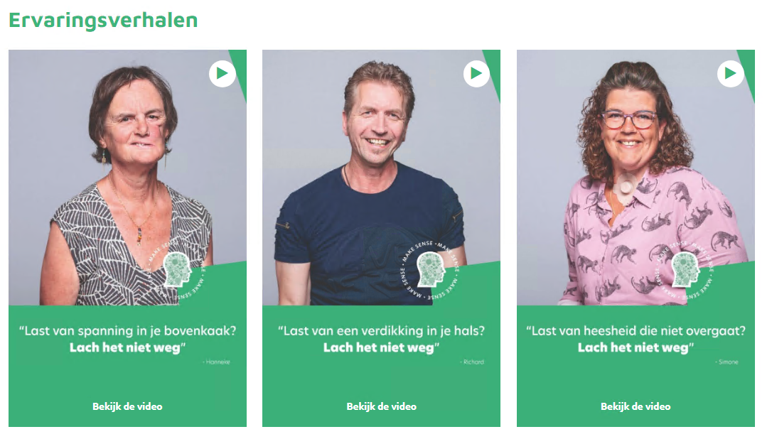
video’s op YouTube

Slide 7
Raymond van Barneveld werkt mee!

Slide 8
Activiteiten
in nieuwsbrieven, social media en via de narrowcasting op de praktijken.
Site IKNL: Views op de website: 265, met 234 unieke gebruikers
Views op LI: 3832, 152 clicks, 4% click to open rate (gemiddeld is dat bij ons 2,5%), met 60 reacties
Views op twitter:
Tweet 1: 449 views, 8 interacties
Tweet 2: 180 views, 16 interacties

Slide 9
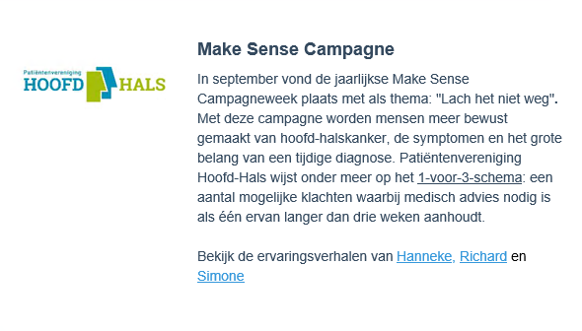
Activiteiten
Vermelding in Ledenbericht NFK

Slide 10
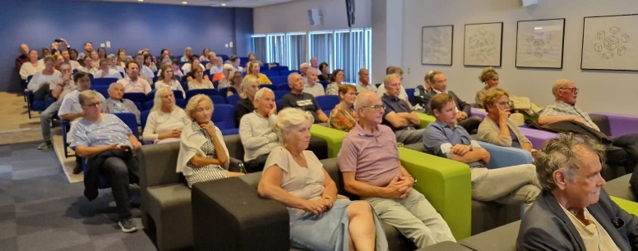
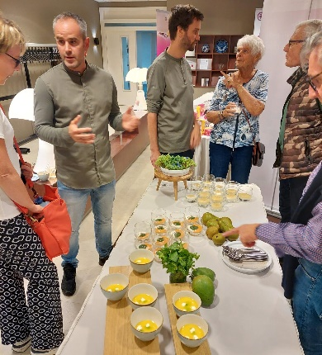
Activiteiten
Themabijeenkomst AvL 19 september
de totale laryngectomie
125 deelnemers
Themabijeenkomst MUMC+ 20 september
Mondziekten, Kaak- en Aangezichtschirurgie
135 deelnemers
zie ook Themabijeenkomsten | PVHH

Slide 11
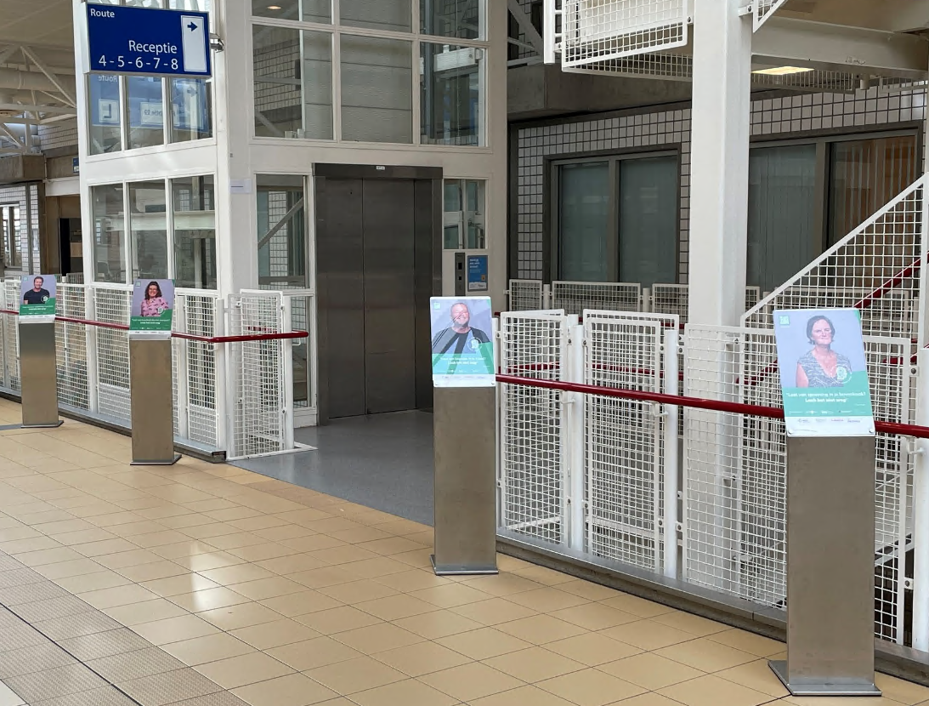
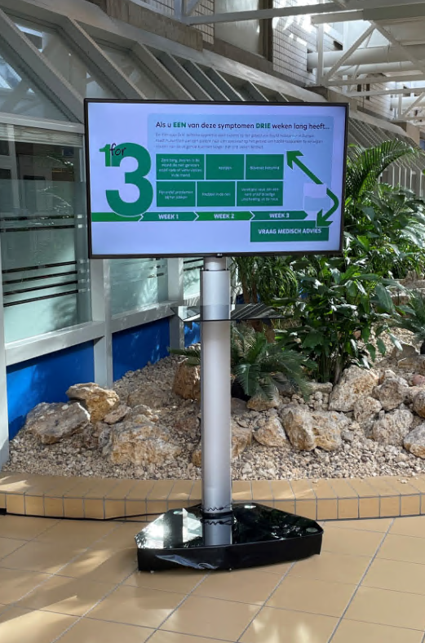
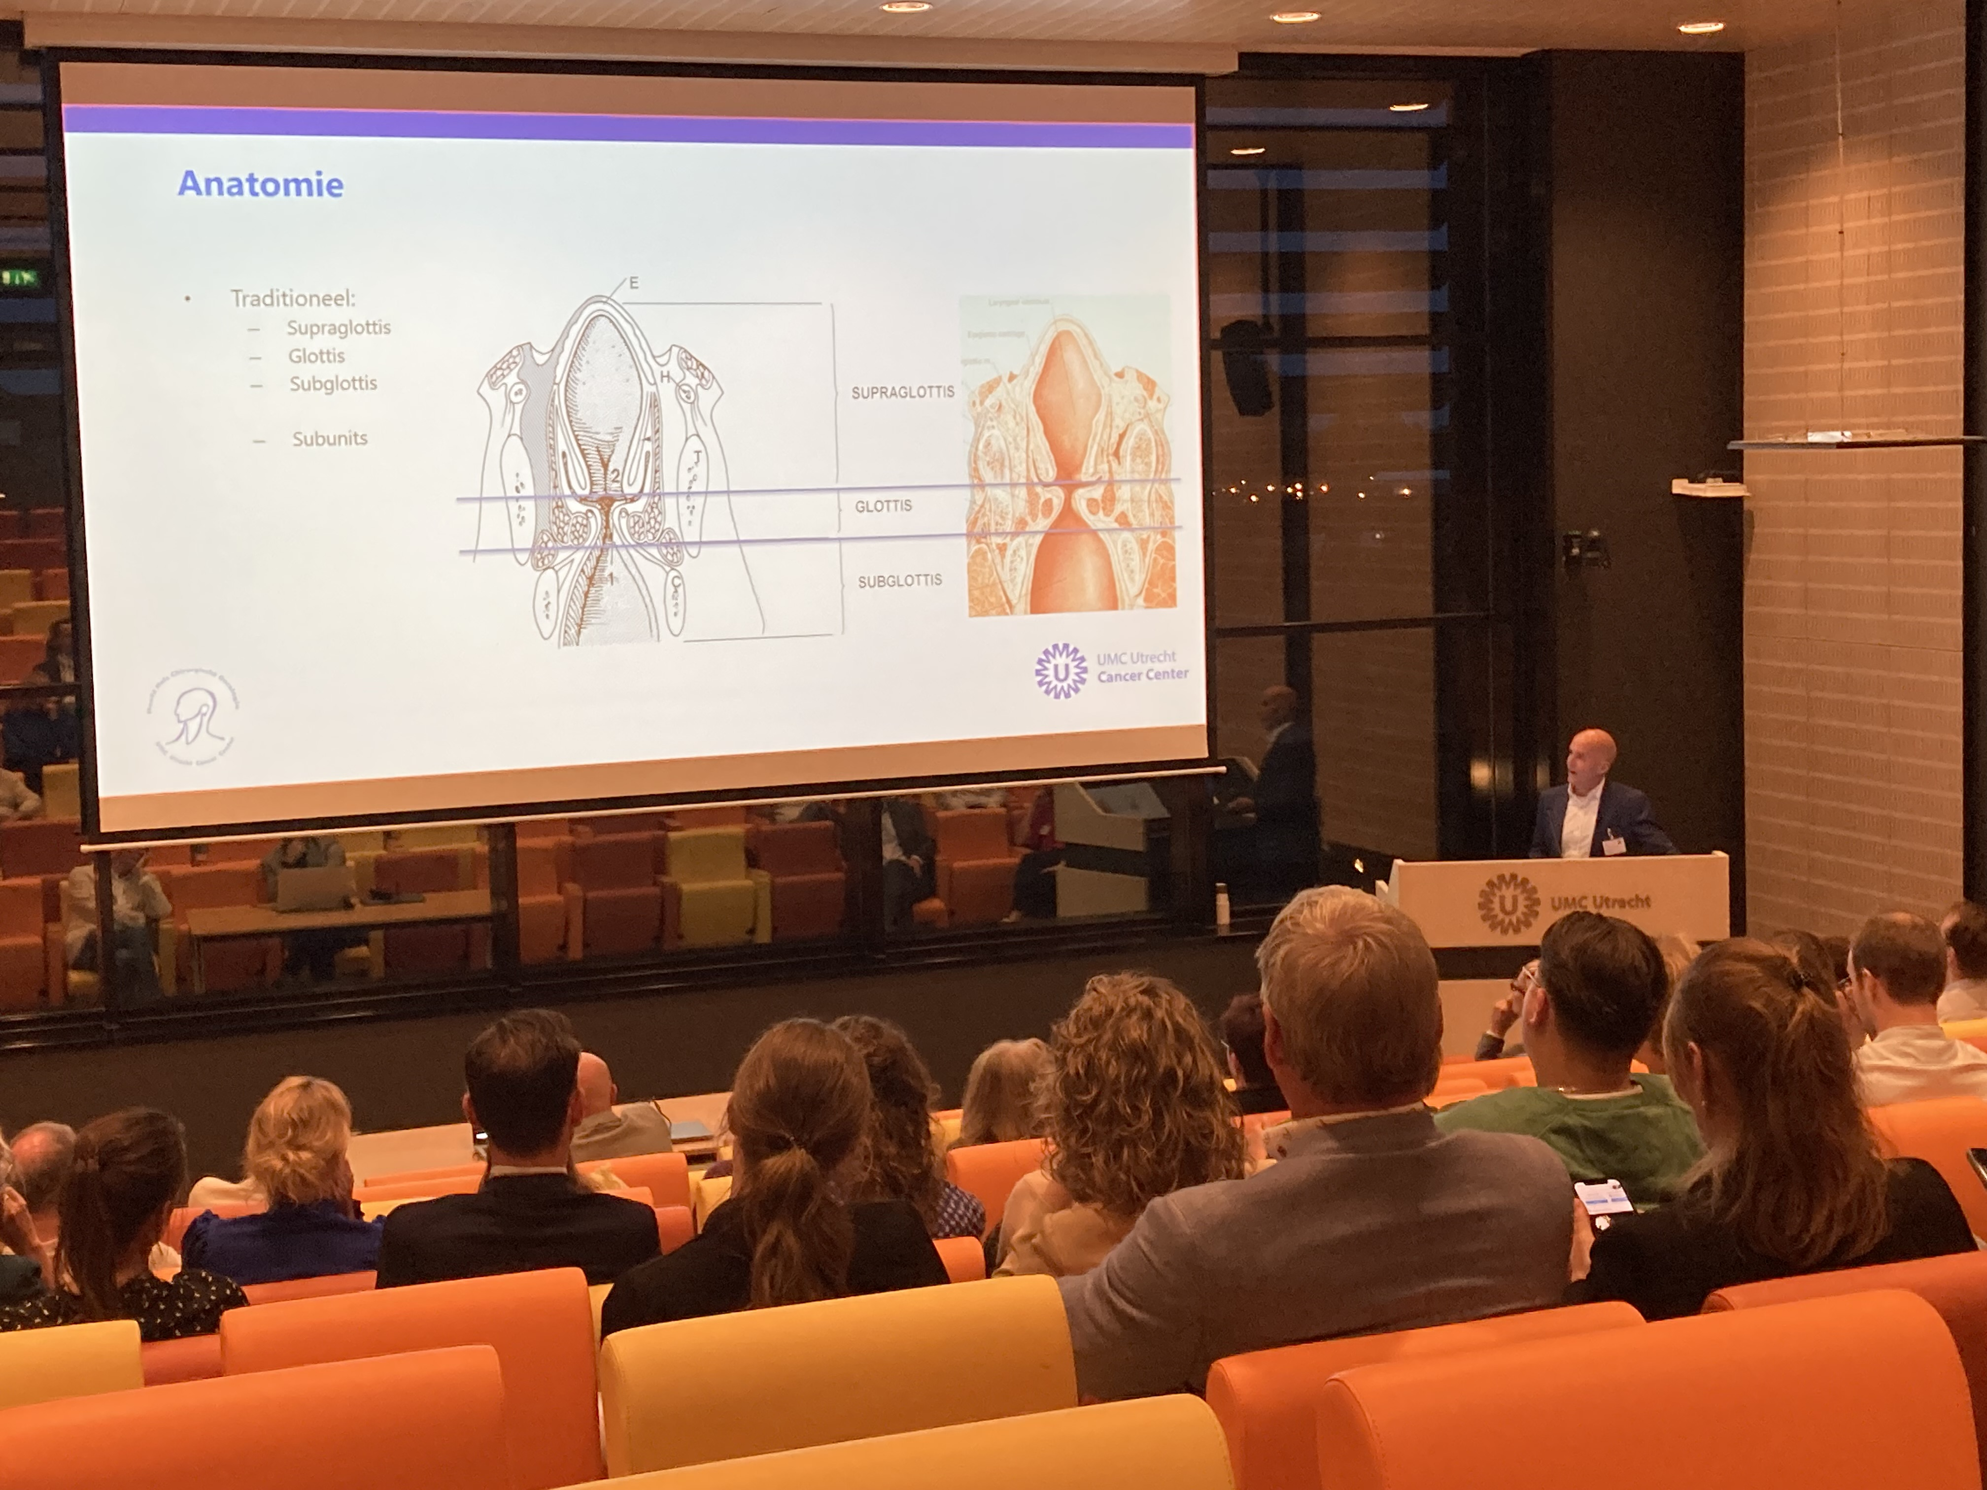
Activiteiten
Posterpresentatie in het UMC Utrecht
Symposium UMCU: Diagnostiek en behandeling van het kleine larynxcarcinoom’.

Slide 13
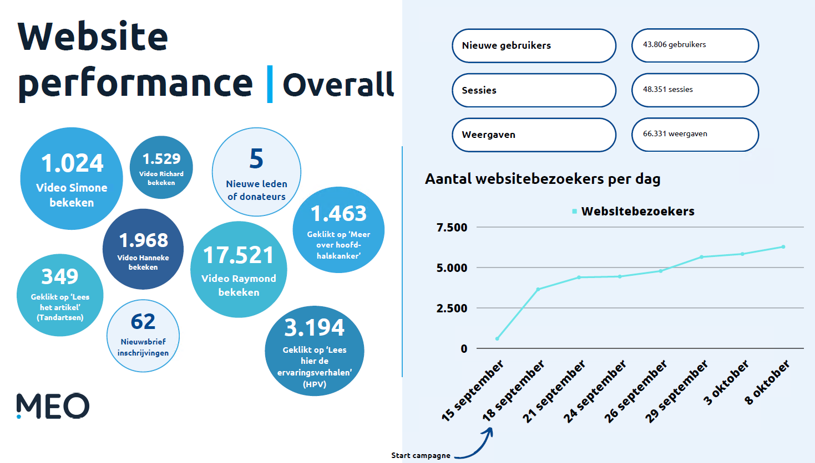
Acties op landingspagina

Slide 14
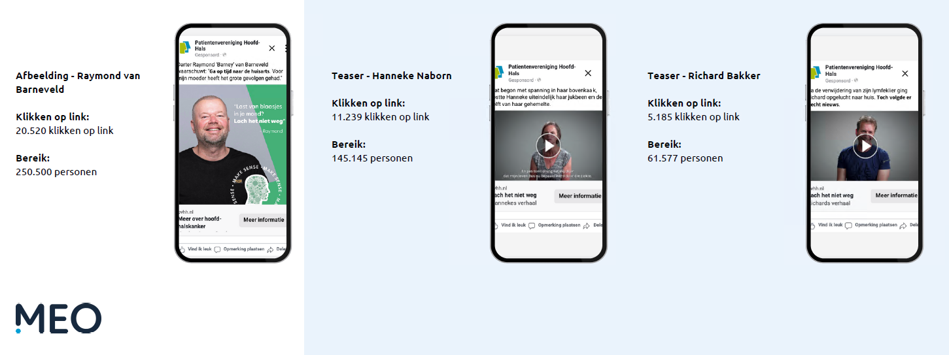
Best presterende advertentie op Facebook

Slide 15
LinkedIn
674 volgers
Betrokkenheid 3025
Reacties 1031

Slide 16
Samenstelling werkgroep
PVHH: Projectleiding Petra Verdouw, Jannemarie van den Brand, Pauline Roelfzema
NWHHT: Simone Eerenstein, Remco de Bree, Michael Frank
PWHHT: Linda v.d. Heuvel, Angela Goossens
IKNL: Boukje van Dijk
Partner MEO
Over Meo:
Wij bieden onze klanten zowel backoffice- als online en offline mediadiensten. Onze maatschappelijke missie staat bij onze ondernemingswijze voorop: een inclusieve arbeidsmarkt, waarin ook ruimte is voor mensen met een arbeidshandicap.
Bij MEO werken medewerkers met en zonder beperking als gelijkwaardige collega’s samen. We stellen leerwerkplekken beschikbaar: hier kunnen mensen met een afstand tot de arbeidsmarkt werkervaring opdoen, samen met stagiairs uit het regulier en speciaal voortgezet onderwijs.

Slide 17
Met dank aan de sponsoren
BMS, Merck, MSD, Atos, MDS, Nutricia

